Slide 1
VIJEĆE UČENIKA
GRADITELJSKO-GEODETSKA ŠKOLA OSIJEK
28.2.2023.

Slide 2
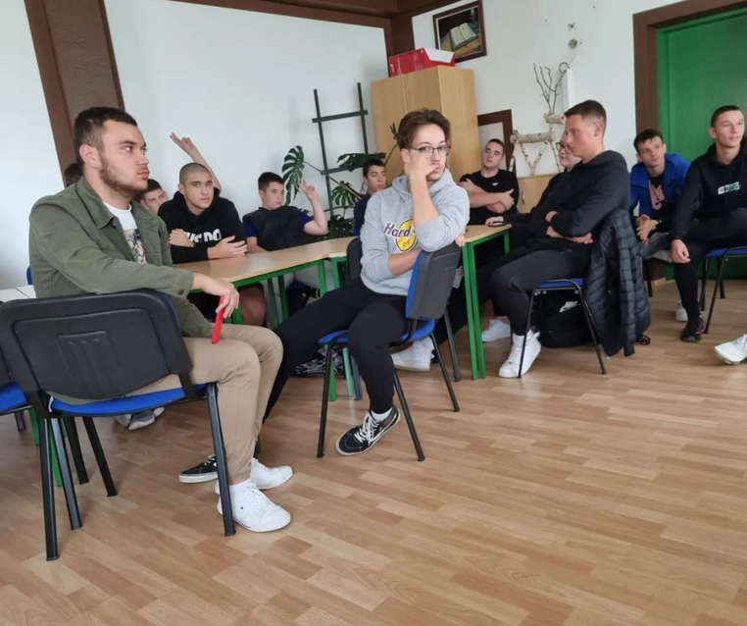
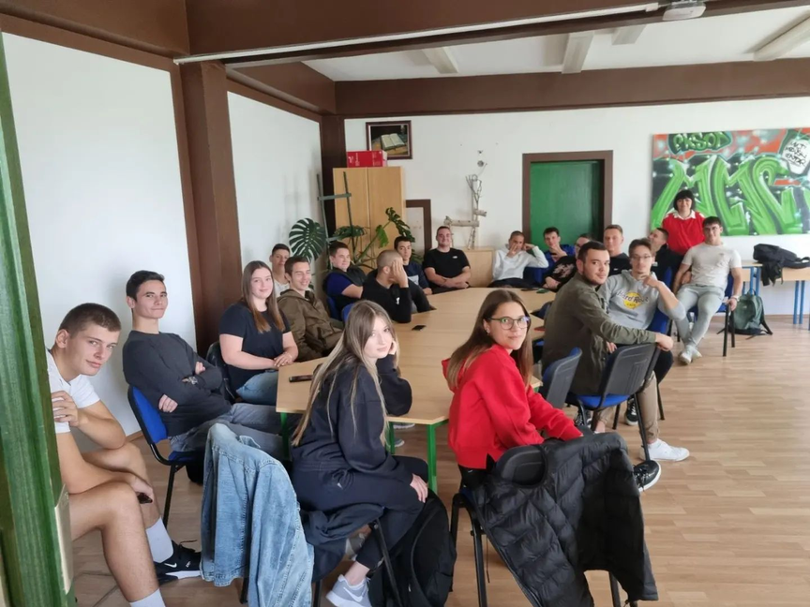
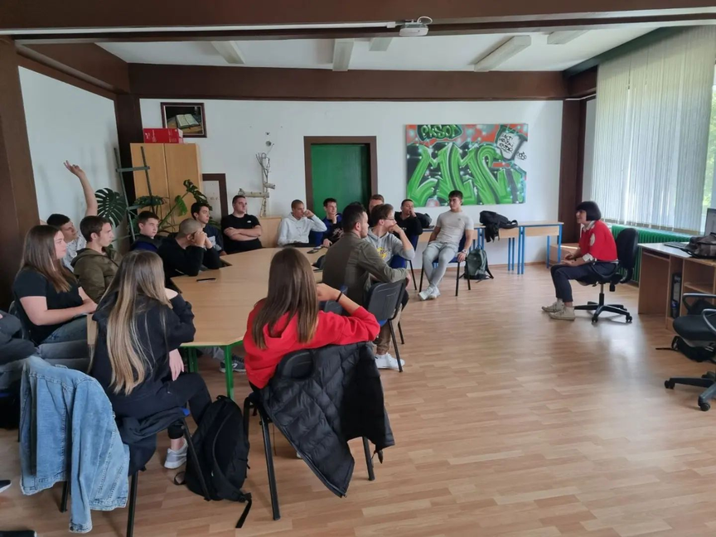
Vijeće učenika 2022./2023.
predsjednica, potpredsjednica, zapisničarka
17 članovi (predsjednici razreda, 2 potpredsjednika, stručne suradnice, ravnatelj)
razmjena informacija (Wapp, sastanci školska knjižnica)

Slide 3
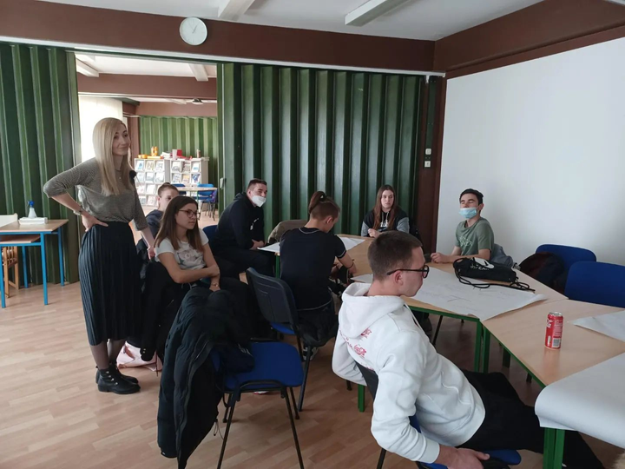
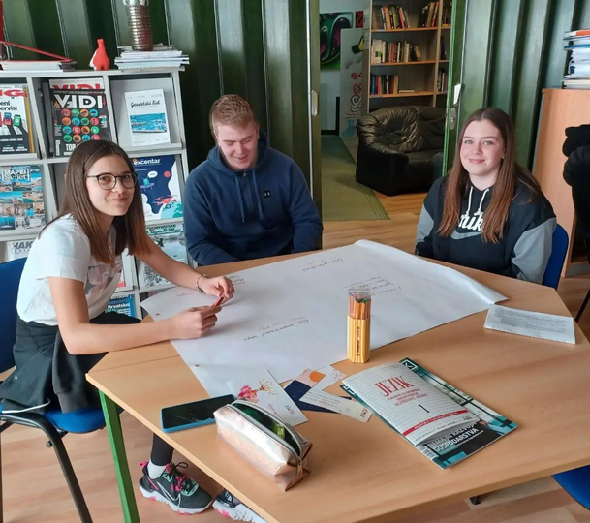
Teme sastanaka Vijeća učenika:
aktualna školska problematika
tema - radionica SWOT analiza škole

Slide 4
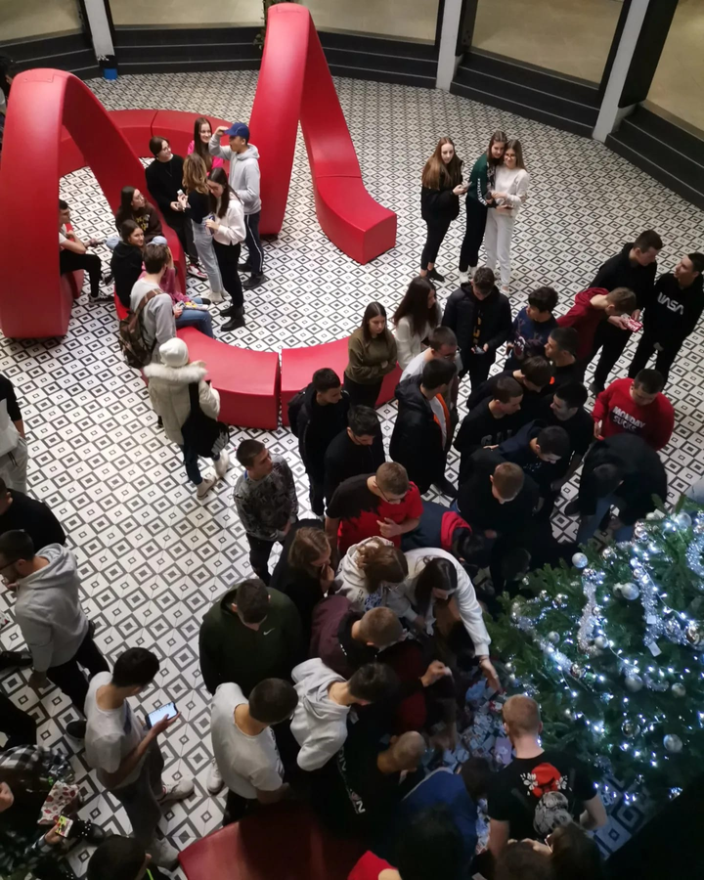
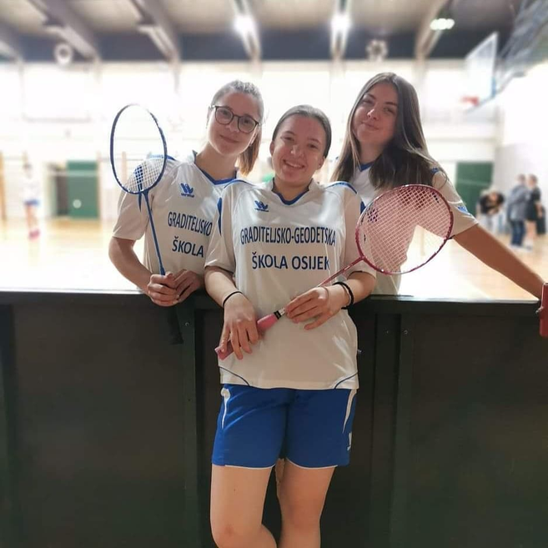
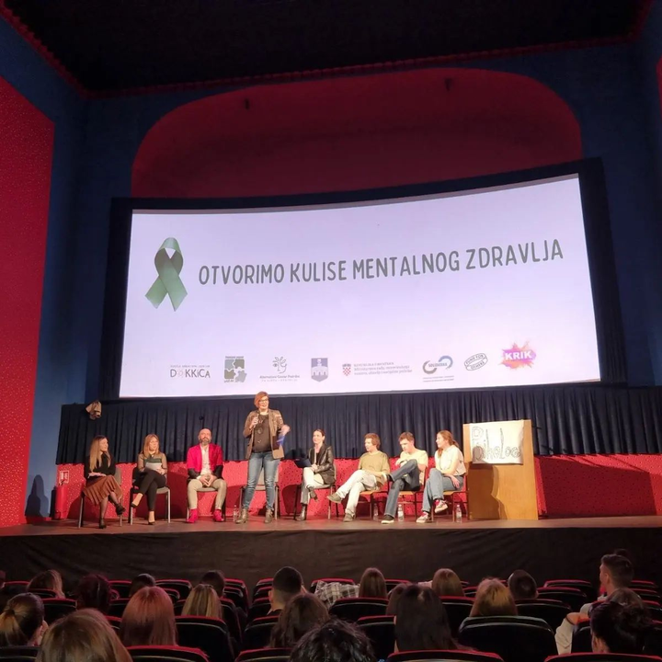
Planiranje željenih aktivnosti tijekom godine

Slide 5
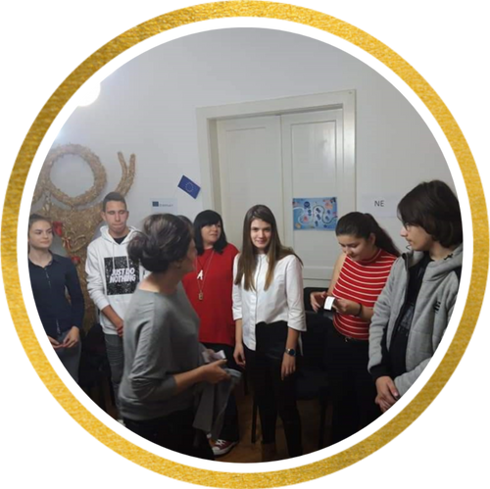
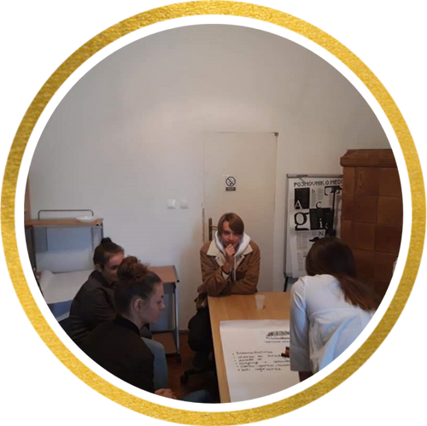
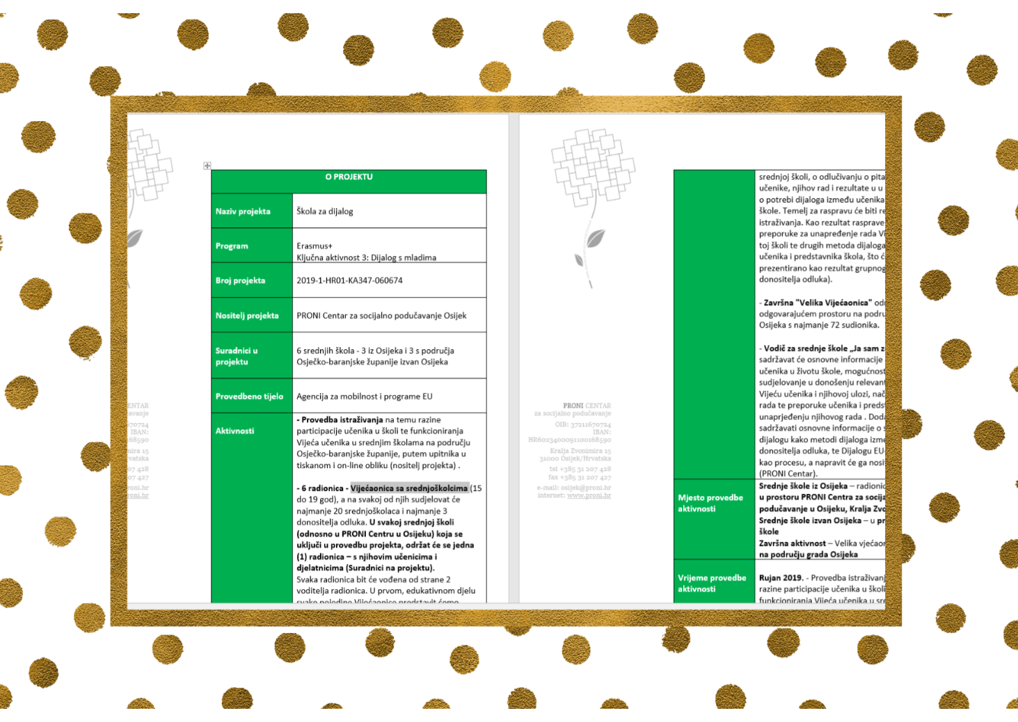
Projekti u suradnji s Proni centrom
Škola za dijalog

Slide 6
Projekti u suradnji s Proni centrom
7. sat - izvannastavne aktivnosti

Slide 7
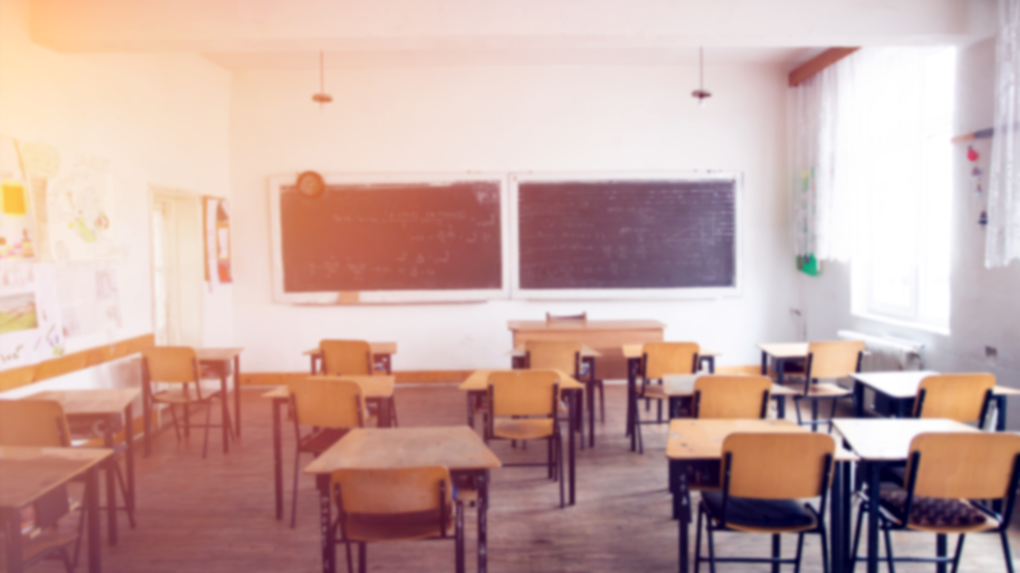
HVALA
na pozornosti !

